Slide 1
Valinnaisaineet lv. 2017-2018

Slide 2
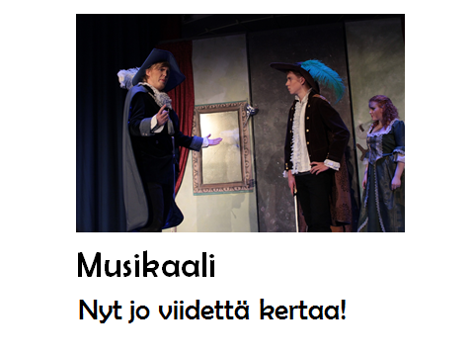

Slide 3
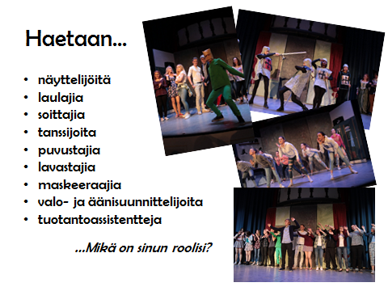

Slide 4
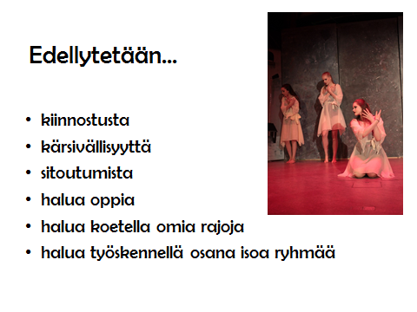

Slide 5
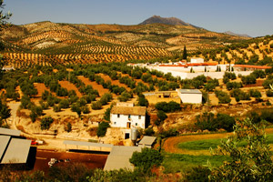
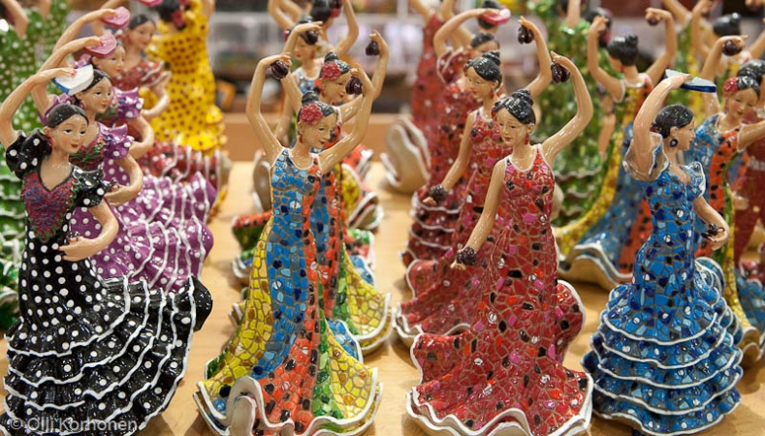
Espanja
opetusta 2h viikossa, jatkuu myös 9. luokalla
tutustut kielen opiskelun lisäksi espanjankielisten maiden kulttuuriin
espanja on tieteen, taiteen ja kulttuurin kieli
sen osaamisesta on hyötyä liike-elämässä, matkailu- ja palvelualoilla
espanjan kielen taito avaa sinulle monia ovia ja parantaa työmahdolli-suuksiasi sekä kotimaassa että ulkomailla

Slide 6

iBienvenidos a estudiar
espa
ol!

Slide 7

México
República Dominicana
Cuba
Puerto Rico
Honduras
España
Guatemala
Venezuela
El Salvador
Nicaragua
Costa Rica
Colombia
Panamá
Ecuador
Bolivia
Guinea Ecuatorial
Perú
Paraguay
Chile
Uruguay
Argentina

Slide 8
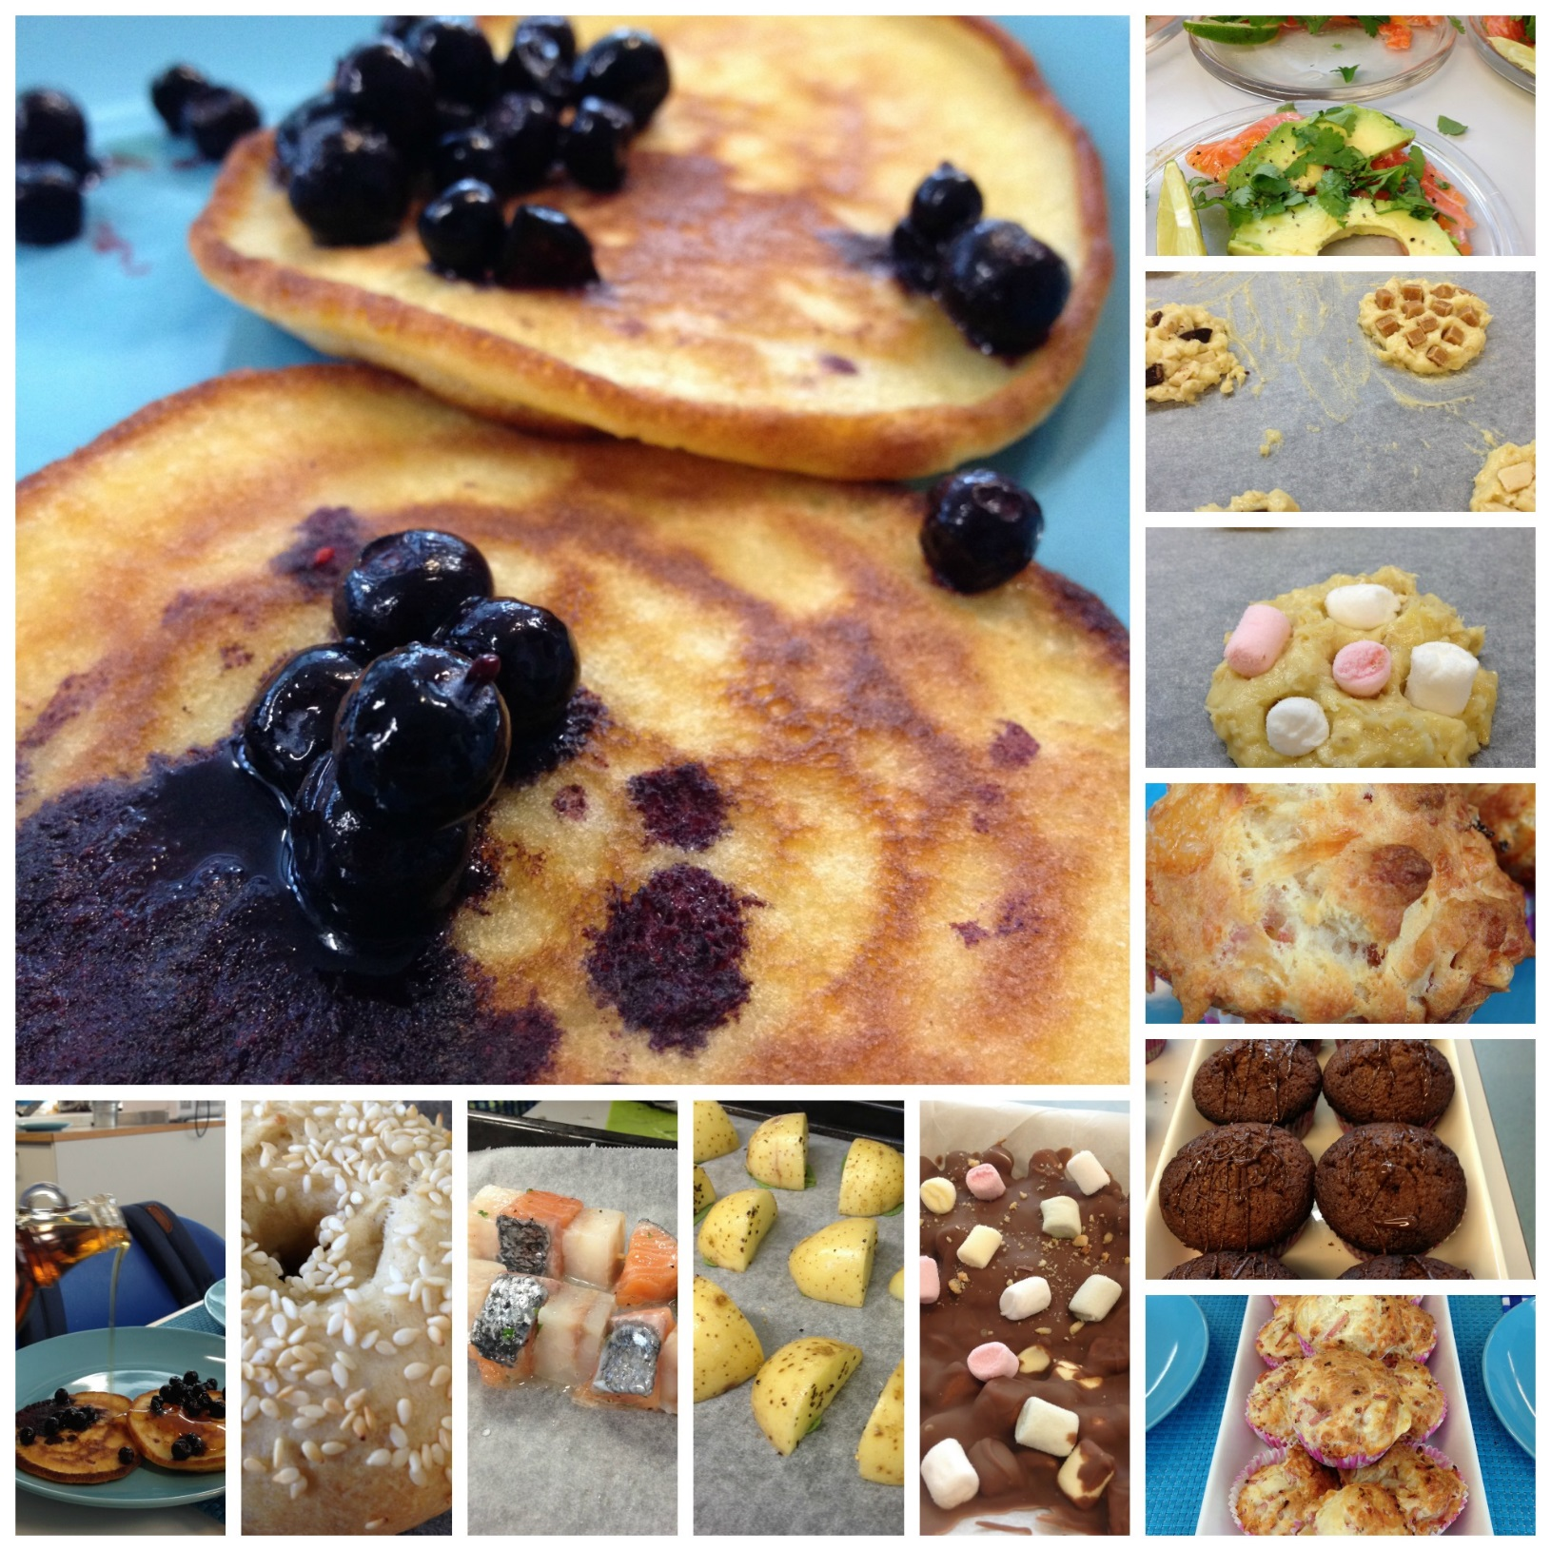
Kotitalous

Slide 9
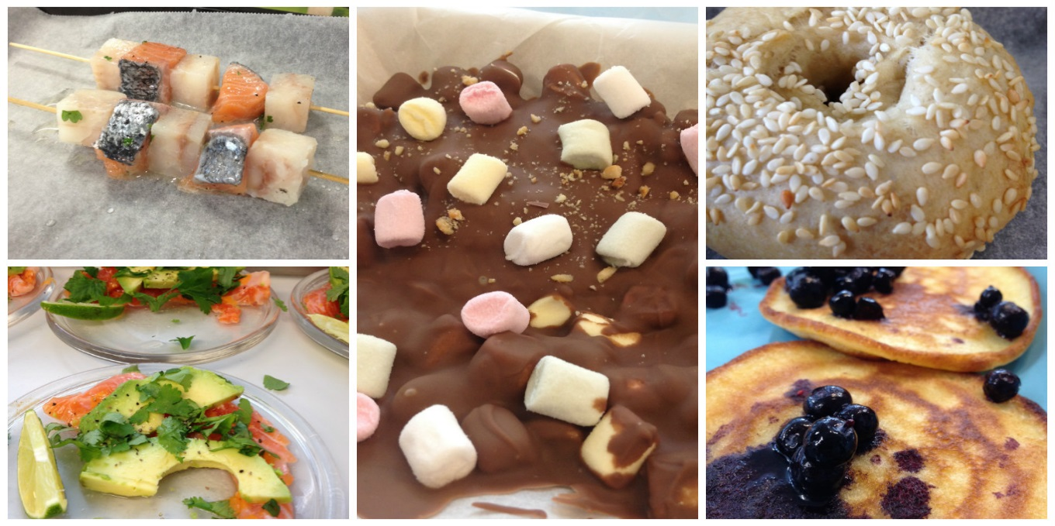
Makuja meiltä ja muualta
kansainvälinen keittiö tutuksi!
valmistetaan ruokia eri maista
monipuolisesti erilaisia ruoanvalmistus-menetelmiä ja uusia makuja
kokeilevan kokkaajan kurssi

Slide 10
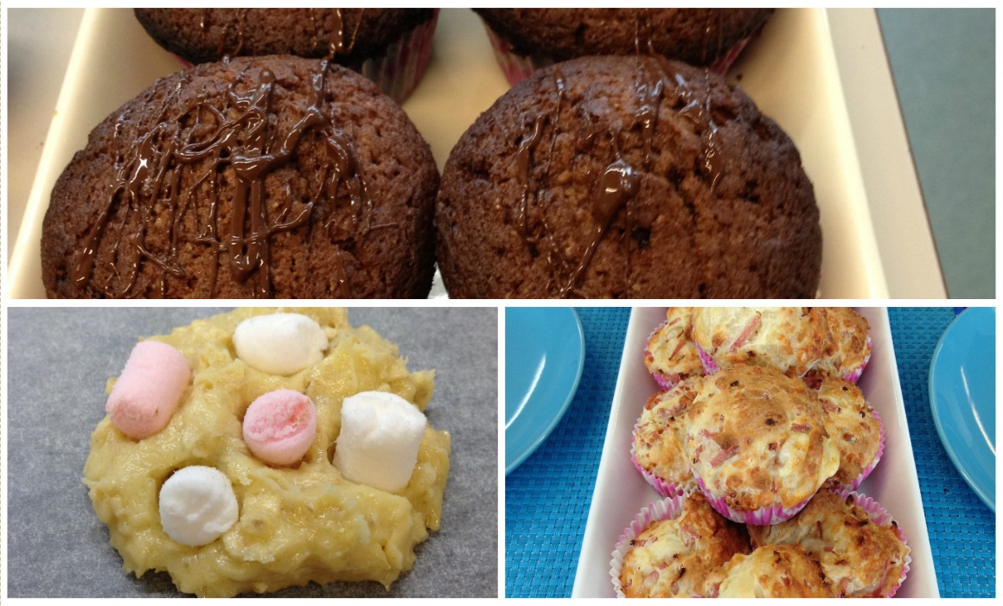
Leivonnaiset ja muut herkut
leivontaa ja muuta mukavaa ruoan valmistusta
tutustutaan eri taikinatyyppeihin
monipuolisesti työvälineitä ja tekniikoita
herkuttelijan kurssi ☺

Slide 11
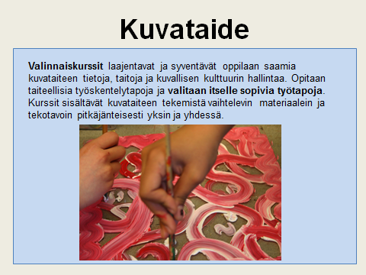

Slide 12
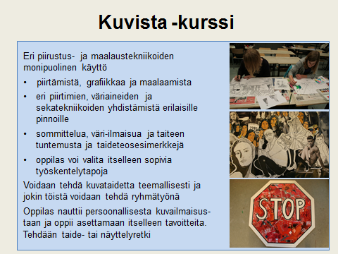

Slide 13
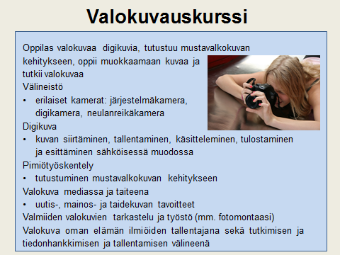

Slide 14
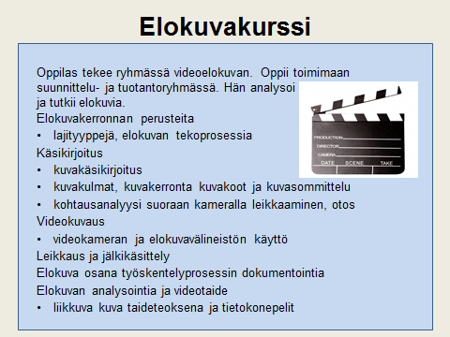

Slide 15
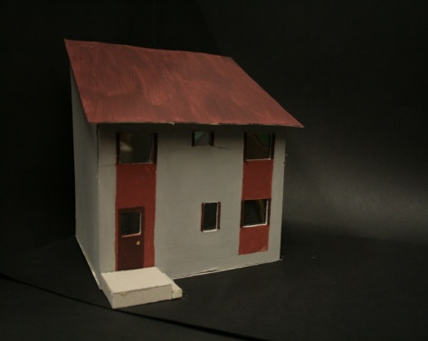
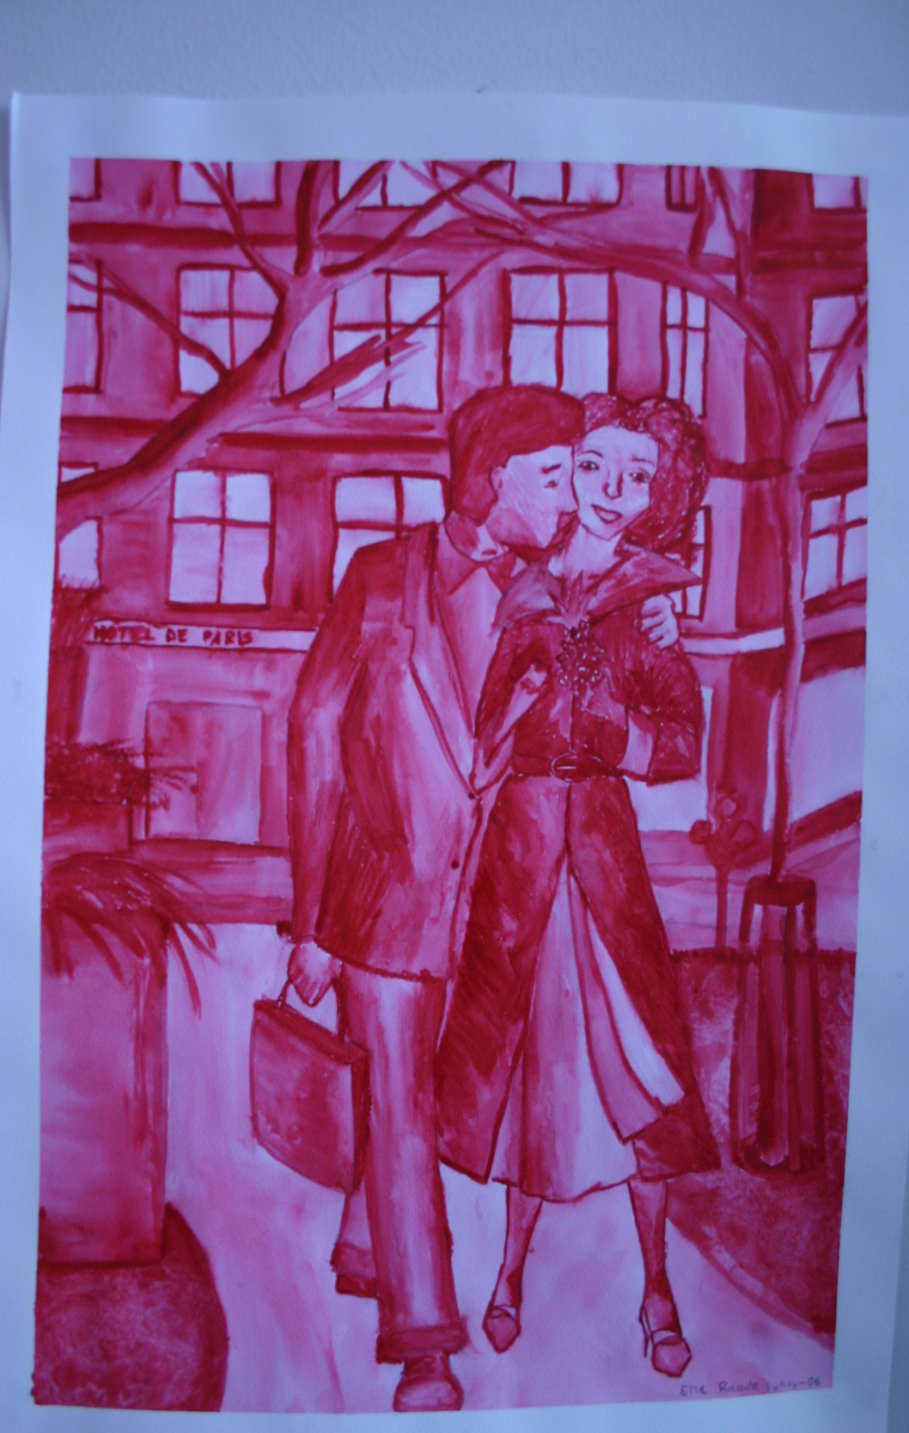
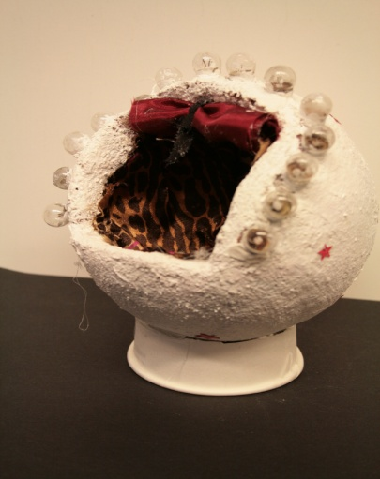

9. luokan kuvataide. Vaihtoehtoinen musiikin kanssa
Kuvailmaisu ja kuvallinen ajattelu
Oppilas
oppii tekniikoiden yhdistelyä ja kuvasisältöjen kokeiluja
Taiteen tuntemus ja kulttuurinen osaaminen
Oppii tuntemaan Suomen taidetta ja kulttuuria
Ympäristöestetiikka, arkkitehtuuri ja muotoilu
oppii tuotteen suunnittelua, mittakaavaa, projektioita ym.
Museovierailu.
Media ja kuvaviestintä
oppii visuaalista viestintää markkinointia, mainontaa, ja siihen liittyvää graafista suunnittelua
oppii tarkastelemaan erilaisia viestintätapoja: kuvan ja kuvasarjan rinnastuksia ja liikkuvan kuvan käyttöä mediassa

Slide 16
Musiikki
•Musiikin valinnaiskursseilla oppilas syventää musiikillisia taitojaan ja tietojaan. Tavoitteena on löytää musisoimisen ilo soittaen tai laulaen yhdessä muiden kanssa. Työskentely tapahtuu erikokoisissa ryhmissä.
•Musiikin valinnaiskursseilla kehitetään musiikillisten taitojen lisäksi mm. luovuutta, ilmaisutaitoa, esiintymiskykyä, ryhmätyöskentelytaitoja sekä keskittymiskykyä.
•Musiikin harrastaminen on tärkeää aivojen kehitykselle ja sen on todettu edistävän mm. oppimista ja parantavan muistia muista terveyttä edistävistä asioista puhumattakaan.

Slide 17
Bändikurssi
•Bändikurssilla voi soittaa ja / tai laulaa sekä oppilaiden itse että opettajan valitsemia kappaleita tai säveltää itse.
•Kurssilla työstetään erityylisiä kappaleita pienissä ryhmissä ja oppilaat harjoittelevat myös bändisovitusten tekemistä opettajan opastuksella.
•Oppilaiden halutessa voidaan kurssin aikana tehdä joitakin bändisovituksia myös tietokoneilla erilaisilla musiikkiohjelmilla.
•Tunneilla valmisteltuja kappaleita voidaan äänittää.
•Oppilailla on mahdollisuus päästä esiintymään koulun eri tilaisuuksissa kurssin aikana valmisteltuja kappaleita.

Slide 18
Laulukurssi
•Laulukurssilla lauletaan ja nautitaan laulamisen ilosta!
•Laulamme sekä yksiäänisesti että stemmoissa. Lisäksi kurssilla tehdään hengitys- ja äänenmuodostusharjoituksia.
•Kurssilla työstetään erityylisiä kappaleita erikokoisissa ryhmissä. Välillä kaikki laulavat yhdessä, välillä jakaudutaan pieniin ryhmiin ja joissakin tilanteissa voi oppilas halutessaan myös laulaa yksin.
•Laulukurssilla valmistellaan esityksiä koulun eri tilaisuuksiin. Kappaleita valitsevat sekä oppilaat että opettaja. Oppilaat voivat halutessaan myös säveltää lauluja itse ja osallistua laulujen sovitusten tekemiseen.
•Lauluja ja esityksiä valmisteltaessa keskitymme teknisten asioiden lisäksi myös laululliseen ilmaisuun ja esiintymiseen .
•Kurssilla perehdytään myös mikrofonien käyttöön ja sen merkitykseen laulullisessa ilmaisussa.

Slide 19
9. luokan MUSIIKKI, vaihtoehtoinen kuvataiteen kanssa
•9.luokan musiikin tunneilla tutustutaan kevyen musiikin eri tyyleihin kuten pop, rock, jazz, soul, heavy jne., mutta myös muihin musiikkikulttuureihin kuten latinalais-amerikkalaiseen musiikkiin.
•Työskentelytapoina ovat pääasiassa laulu ja soitto sekä musiikin kuuntelu.
•Kurssilla valmistellaan pienimuotoinen esitelmä jostain kevyen musiikin tyylistä ja esitetään se omalle ryhmälle.
•Vaihtoehtona esitelmän tekemiselle on valmistella pienessä ryhmässä jokin kevyen musiikin kappale ja esittää se omalle ryhmälle.
•Tavoitteena on oppia tuntemaan eri musiikkityylejä erityisesti musisoinnin kautta.
•Oppilaat voivat halutessaan esittää koulun juhlissa tuntien aikana valmisteltuja kappaleita.

Slide 20
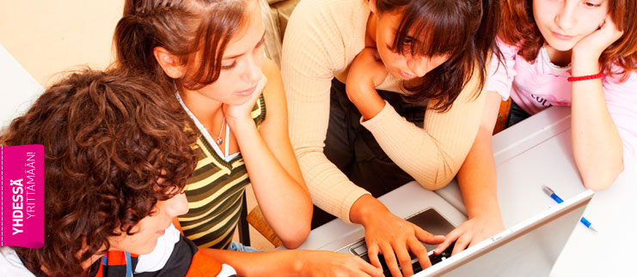
Vuosi yrittäjänä
perustetaan lukuvuoden ajaksi oikealla rahalla toimivia miniharjoitusyrityksiä, jotka tuottavat palveluja tai tuotteita
käydään läpi yrityksen elinkaari
teemoina mm. liikeidean luominen, yrityksen talousasiat, riskien hallinta, yritystoiminta, markkinointi

Slide 21
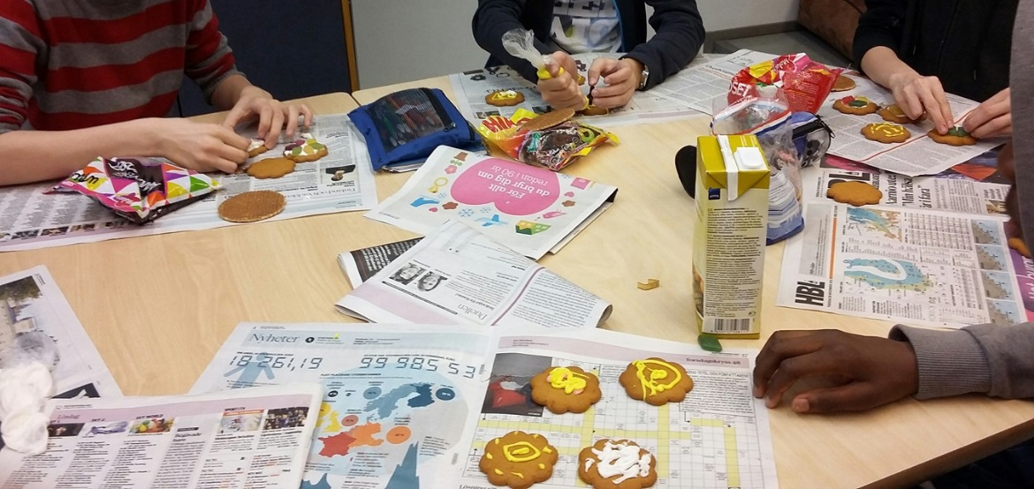
Tukioppilaskurssi
Tukioppilaat tarjoavat vertaistukea koulun arjessa, järjestävät tapahtumia ja tapaavat nimikkoluokkansa oppilaita.
Tukioppilas on tavallinen, vapaaehtoinen oppilas, joka haluaa toimia kouluyhteisön hyväksi ja auttaa muita oppilaita.
Tukioppilaat saavat koulutuksen ja siitä MLL:n todistuksen.
http://www.youtube.com/watch?v=e3d424XN_UY&feature=player_embedded

Slide 22
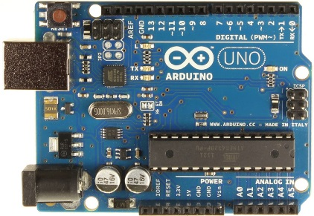
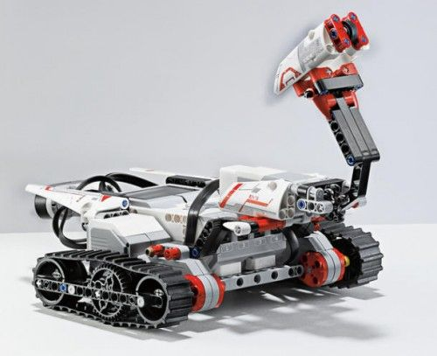

Electronique et codage informatique I
Inititiation aux bases de l’électronique
Connaissance du matériel de base
Codage avec le module ARDUINO
Codage d'un robot LEGO
Animation et jeu avec SCRATCH
Introduction aux différents langages de programmation
- Python
- C++
- JavaScript
- DrRacket
Pour les débutants et pour les gouroux!!!

Slide 23






Electronique et codage II
ARDUINO
Codage et montage de circuit.
Codage avec le module ARDUINO
D'un robot électronique
Suite de la programmation avec
Python 3.5 et C++
(Pour les applications mathématiques)
DrRacket
(pour les applications graphiques)
JavaScript
HTML et CSS
DrRacket
(Pour la conception de page web dynamique)
Pour les gouroux!!!

Slide 24
Kuntosalikurssi
treenataan kuntosalilla monipuolisesti
kuntosaliharjoittelun perusteet; oikeat suoritustekniikat, harjoittelun vaikutus elimistöön
verryttelyksi pienpelejä
kurssi tarkoitettu 9-luokkalaisille

Slide 25

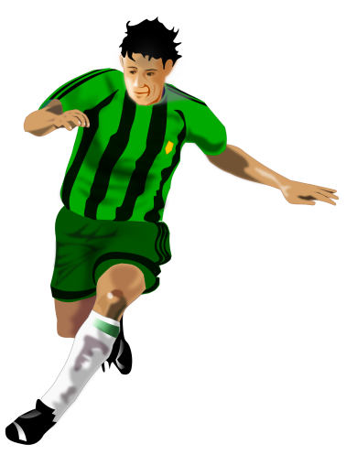
Pallopelit
pelataan yleisimpiä sisällä ja ulkona pelattavia joukkuepelejä
salibandy, jalkapallo, pesäpallo, koripallo, lentopallo, käsipallo, futsal, ultimate
vauhdikasta pelaamista, lajitekniikkaa ja taktiikkaa sekä hyvää fiilistä!

Slide 26



Hyvänmielen kuntoilukurssi
kurssilla liikutaan rennosti liikunnasta nauttien.
ohjelmassa kivoja jumppia, venyttelyä ja rentoutumista sekä kevyttä lenkkeilyä omaan tahtiin.
lisäksi tutustutaan mm. joogaan ja pilatekseen.
tule mukaan harrastamaan liikuntaa, samalla saat vinkkejä omasta hyvinvoinnista ja kunnosta huolehtimiseen.

